Slide 1










LECTURA DE UN ARTÍCULO ACADÉMICO: ABSTRACT
Valeska Campos Olivera
Profesora Lenguaje y Comunicación
Mg. Gestión en Educación Superior

Slide 2
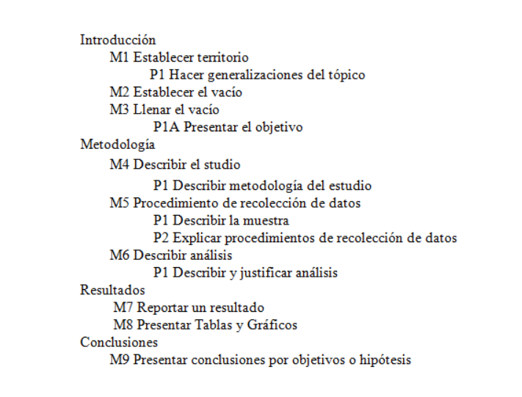
Luego de las presentaciones de cada movida retórica, se puede establecer lo siguiente
Visión, misión y valores
02

